Slide 1
Istraživanje materijala pri uvjetima visokog tlaka
Kemijski seminar 1
Dora Balen
20. svibnja 2026.
Prema radu: W.A. Bassett, High Press. Res., 29 (2009) 163–186.

Slide 2
UVOD I MOTIVACIJA
visoki tlak – temeljna termodinamička varijabla koja snažno mijenja strukturu i svojstva tvari
smanjenje međuatomskih udaljenosti
nove faze, spojevi
egzotična fizikalno-kemijska svojstva
Ekstremni tlakovi u prirodi sudjeluju u nastanku planeta, dijamanata i dubokih unutrašnjosti divovskih planeta
Danas znanstvenici nastoje reproducirati takve uvjete u laboratoriju radi razumijevanja materije i razvoja novih funkcionalnih materijala
G. Shen, H.K. Mao, Rep. Prog. Phys., 80, (2017) 1–53.
B. Wei, L. Lin, J. Zhang, Z. Zhan, Z. Cheng, J. Jiang, Phys. Status Solidi – RRL, 18, (2024) 2300469–2300482.
G. Deng, Adv. Mat. Sci., 3 (2019) 1–4.
J.S. Schilling, Phys. Chem. Solids, 59 (1998) 553–568.

Slide 3
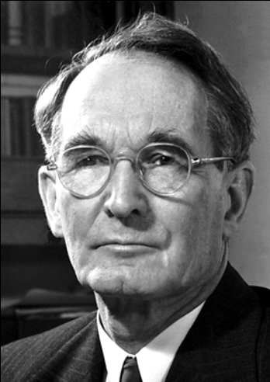
VISOKI TLAK
Percy W. Bridgman
- razvio metode za generiranje i mjerenje tlakova do 10 GPa
- postavio temelje moderne znanosti o visokom tlaku
širok raspon:
10⁻²⁵ Pa – 10⁵ Pa – 10³⁵ Pa
tlak se definira kao sila koja djeluje okomito na jedinicu površine [Pa]
povećanje tlaka
smanjenje volumena i međuatomskih udaljenosti
stvaranje novih faza
pojava novih oksidacijskih stanja
Nobelova nagrada za fiziku
(1946.)
G. Deng, Adv. Mat. Sci., 3 (2019) 1–4.
M. Xu, Y. Li, Y. Ma, Chem. Sci., 13 (2022) 329–344.
Percy Williams Bridgman, (8.4.2026.), https://en.wikipedia.org/wiki/Percy_Williams_Bridgman (datum pristupa: 3.5..2026.)

Slide 4
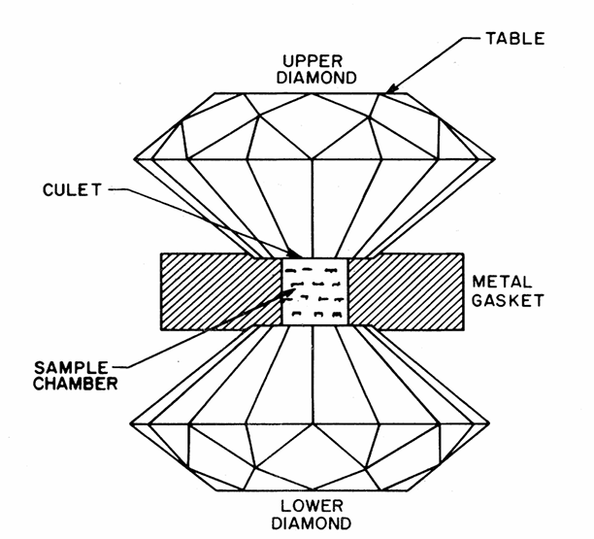
DIJAMANTNA NAKOVANJ ĆELIJA (DAC)
ključan alat u visokotlačnim istraživanjima
(omogućuje stvaranje vrlo visokih tlakova na mikroskopskim uzorcima)
PRINCIP RADA
vanjska sila na DAC
sila se prenosi na uzorak
Kombinacija tvrdoće i optičke/rendgenske prozirnosti dijamanta omogućuje in situ praćenje promjena u uzorku
Primjena DAC-a: kemija, fizika kondenziranih tvari, geologija, znanost o materijalima
A. Jayaraman, Rev. Mod. Phys., 55 (1983) 65–108.

Slide 5
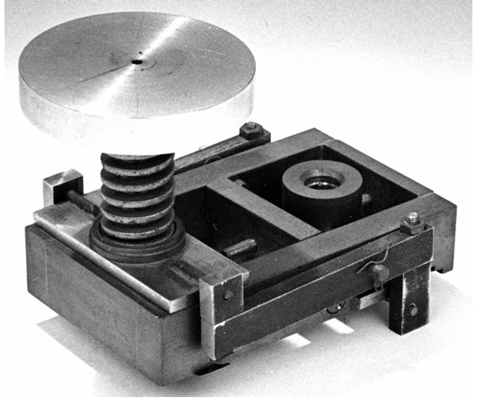
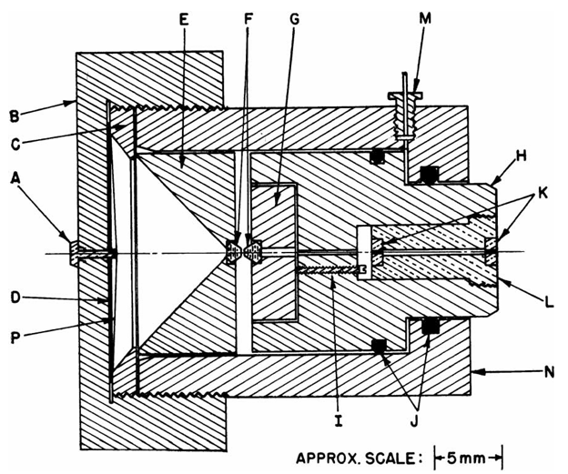
POVIJEST RAZVOJA DAC-A
Bridgmanovo razdoblje (1910. – 1950.)
dva nasuprotna metalna nakovnja, klip-cilindar uređaji do ~ 10 GPa (100 kbar)
sustavna istraživanja faznih prijelaza, ali bez optičkog ili rendgenskog pristupa uzorku
post-Bridgmanovo razdoblje (1950. – 1960.)
Drickamer i sur. – razvoj uređaja s podržanim nakovnjima za električna, optička i rendgenska mjerenja
proširenje raspona tlakova na nekoliko stotina kbar
(1958./1959., Valkenburg i Weir)
PRVA MODERNA DIJAMANTNA NAKOVANJ ĆELIJA
Istodobno Jamieson razvija hidraulički pogonjenu verziju za rendgensku difrakciju
W.A. Bassett, High Press. Res., 29 (2009) 163–186.

Slide 6
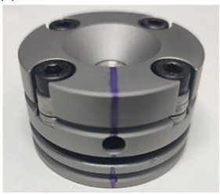
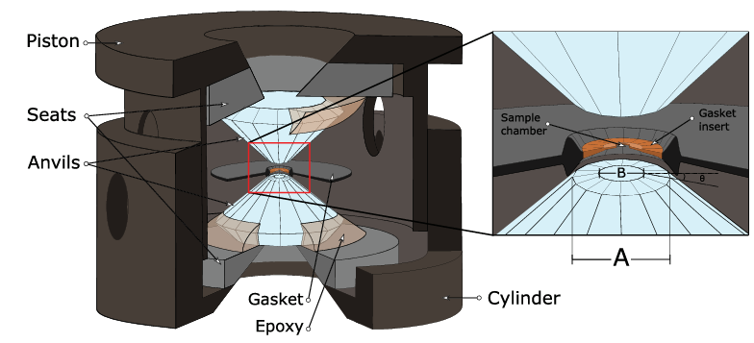
KONSTRUKCIJA I KOMPONENTE DAC-A
kompaktan visokotlačni uređaj u kojem se generiraju izuzetno visoki tlakovi kompresijom vrlo malog uzorka između dvaju suprotstavljenih dijamanata
dijamanti su montirani u čvrsto mehaničko tijelo ćelije (od čelika, Be-Cu legure ili tvrdih karbida), omogućuje približavanje pomoću vijaka, mehanizma poluge ili hidrauličkog sustava
mala kontaktna površina između dijamanta – umjerene vanjske sile stvaraju tlakove reda desetaka do stotina GPa
ključna prednost DAC-a je istodobna mehanička i optička funkcija dijamanta kao nakovnja i prozora
Glavne komponente:
dijamant
metalna brtva
uzorak
B. Wei, L. Lin, J. Zhang, Z. Zhan, Z. Cheng, J. Jiang, Phys. Status Solidi – RRL, 18, (2024) 2300469–2300482.
G. Shen, H.K. Mao, Rep. Prog. Phys., 80, (2017) 1–53.

Slide 7
1) dijamant
ujedinjuje mehaničku f-ju nakovnja i f-ju optičkog prozora
istovremeno stvaranje ekstremnih tlakova i in situ praćenje strukturnih ili spektroskopskih promjena uzorka
Zašto baš dijamant?
izuzetna tvrdoća, visoka tlačna čvrstoća ( > 400 GPa), velik modul elastičnosti, kemijski inertan
optička i rendgenska prozirnost (propušta vidljivu i infracrvenu svjetlost, proziran za X-zrake)
izrađuju se od briljantno rezanih monokristalnih dijamanata mase ¹/₈ do ½ karata
na vrhu se formira ravna radna ploha → culet (0,3-0,7 mm)
culeti omogućuju postizanje viših tlakova, dok nakošeni nakovnji redistribuiraju naprezanja na veću površinu dijamanta
A. Jayaraman, Rev. Mod. Phys., 55 (1983) 65–108.

Slide 8
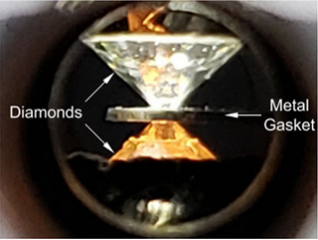
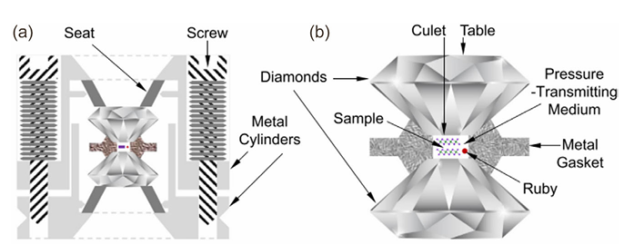
2) METALNA BRTVA
metalna brtva (gasket) – ključna uloga u definiranju i stabilizaciji komore s uzorkom
tanka metalna folija (početne debljine ~ 0,20-0,25 mm), prethodno se utisne između dijamanata, u središtu udubljenja buši se rupa (promjer ~ 200 µm), nakon utiskivanja debljina brtve ~ 0,10-0,15 mm
materijal brtve: nehrđajući čelici, Inconel, Waspalloy, Be-Cu, Re
U rupu se smještaju:
uzorak
medij za prijenos tlaka (PTM)
rubin (Al₂O₃ dopiran kationima Cr³⁺)
B. Wei, L. Lin, J. Zhang, Z. Zhan, Z. Cheng, J. Jiang, Phys. Status Solidi – RRL, 18, (2024) 2300469–2300482.

Slide 9
3) UZORAK
nekoliko desetaka μm → postizanje izuzetno visokih tlakova, smanjuje rizik kod reaktivnih i eksplozivnih tvari
uvođenjem brtvi i definiranih komora uzorka moguće je bolje kontrolirati debljinu i oblik uzorka, postići homogeniji tlak i smanjiti mehanička naprezanja
uzorci: monokristalni, polikristalni, tekućine ili otopine
moguća provedba sinteze materijala
promjene se prate in situ tijekom povećanja i smanjenja tlaka te se može utvrditi je li neki fazni prijelaz reverzibilan ili ireverzibilan
B. Wei, L. Lin, J. Zhang, Z. Zhan, Z. Cheng, J. Jiang, Phys. Status Solidi – RRL, 18, (2024) 2300469–2300482.
A. Jayaraman, Rev. Mod. Phys., 55 (1983) 65–108.
W.A. Bassett, High Press. Res., 29 (2009) 163–186.
E. Soignard, P.F. Mcmillan, High Press. Crys., (2004) 81–100.

Slide 10
GENERIRANJE I ODRŽAVANJE HIDROSTATSKOG TLAKA
ključno: ne samo postići željenu vrijednost tlaka, nego i osigurati homogenu raspodjelu naprezanja unutar uzorka
hidrostatski tlak – djeluje jednako u svim smjerovima
nehidrostatski uvjeti – uzrokuju deformacije i smična naprezanja
PTM (pressure transmitting medium) – omogućuje ravnomjerniji prijenos tlaka
smjesa metanol-etanol → hidrostatski uvjeti do 9-10 GPa
He, Ar → daju najbolje uvjete pri višim tlakovima
→ nehidrostatski uvjeti šire i pomiču difrakcijske maksimume – netočno određivanje parametara kristalne rešetke i pogrešna interpretacija faznih prijelaza!
G. Shen, H.K. Mao, Rep. Prog. Phys., 80, (2017) 1–53.
B. Wei, L. Lin, J. Zhang, Z. Zhan, Z. Cheng, J. Jiang, Phys. Status Solidi – RRL, 18, (2024) 2300469–2300482.
W.A. Bassett, High Press. Res., 29 (2009) 163–186.

Slide 11

MJERENJE TLAKA U DAC-U
rani eksperimenti → NaCl (unutarnji standard)
sada → rubinska fluorescencijska metoda
brže i nedestruktivno određivanje tlaka
rubin – pri osvjetljavanju emitira fluorescenciju čija se valna duljina i intenzitet mijenjaju s promjenom tlaka
$$\left.p\left(Mbar\right)= \frac{a}{b}{\left[\left(\frac{λ}{λ_{0}}\right)\right.}^{b}−1\right]$$
W.A. Bassett, High Press. Res., 29 (2009) 163–186.
Ruby pressure scale, (2.6.2025.), Wikipedia https://en.wikipedia.org/wiki/Ruby_pressure_scale#:~:text=Development,is%20used%20to%20gauge%20pressure.&text=Since%20first%20demonstrated%20by%20Forman,scale%20in%20various%20experimental%20conditions (datum pristupa: 17.3.2026.)

Slide 12
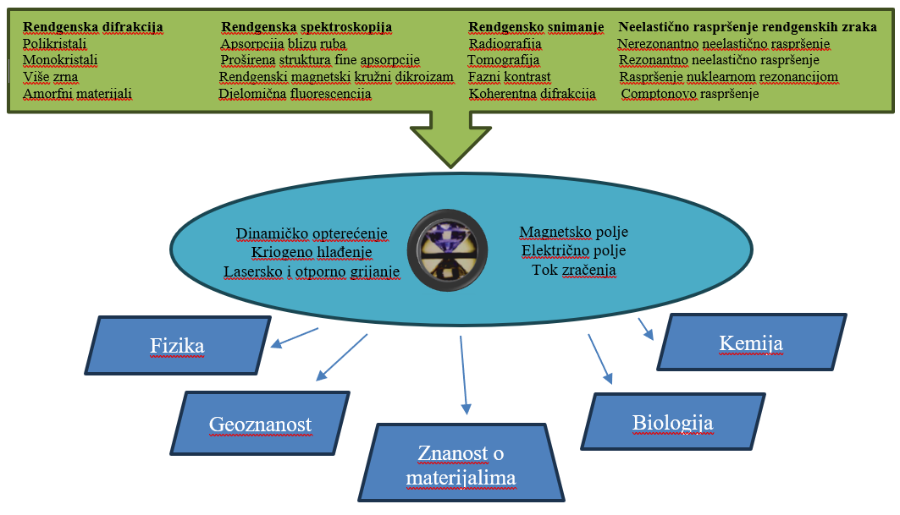
PRIMJENA DAC-A U ISTRAŽIVANJIMA MATERIJALA PRI VISOKOM TLAKU
DAC je kompatibilan s brojnim eksperimentalnim tehnikama (optičke metode, rendgenska difrakcija, spektroskopija)
G. Shen, H.K. Mao, Rep. Prog. Phys., 80, (2017) 1–53.

Slide 13
PRIMJERI
Sinteza 7 različitih La-hidridnih spojeva
Fotoluminiscencija
Proučavanje anorganskih materijala
omjer vodika se mijenjao ovisno o primijenjenom tlaku
niži tlak – manji udio vodika
viši tlak – veći udio vodika
mogućnost praćenja promjene strukture i elektronskih svojstva s porastom tlaka
mijenjanje fotoluminiscentnih svojstva organskih molekula koje inače ne emitiraju svjetlost
povećanje tlaka – molekule počinju svijetliti u različitim bojama, ovisno o tome koliko je tlak visok
promjene u strukturi molekula i njihovim međumolekulskim interakcijama
upravljanje emisijskim svojstvima organskih molekula
MgCl₂, pri visokom tlaku prolazi kroz nekoliko faznih prijelaza
mijenja se koordinacija magnezijevih iona
niži tlak – poznata slojevita struktura
viši tlak – novi oblik, trigonalno-prizmatična koordinacija
još veći tlak – novi oblik, sličan cotunnite strukturi (Mg okružen s 8 ili 9 atoma Cl)
D. Laniel, F. Trybel, B. Winkler, F. Knoop, T. Fedotenko, S. Khandarkhaeva, A. Aslandukova, T. Meier, S. Chariton, K. Glazyrin, V. Milman, V. Prakapenka, I.A. Abrikosov, L. Dubrovinsky, N. Dubrovinskaia, Nat. Commun., 13 (2022) 6987–6996.
Z. Xiao, W. Wang, J. Yu, Y. Yang, H. Zhu, S. Lu, Z. Wu, X. Yang, B. Zou, Nat. Commun., 16 (2025) 8780–8791.
Y. Yin, L. Dubrovinsky, A. Aslandukov, A. Aslandukova, F.I. Akbar, W. Zhou, D. Laniel, A. Pakhomova, T. Fedotenko, K. Glazyrin, G. Garbarino, H. Fang, I.A. Abrikosov, N. Dubrovinskaia, Inorg. Chem. 65 (2026) 4174–4183.

Slide 14
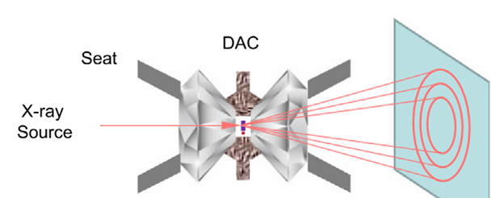
ZNAČAJ SINKROTRONSKOG ZRAČENJA ZA EKSPERIMENTE U DAC-U
Kombinacija DAC-a i sinkrotrona omogućila je ispitivanje materijala pod ultravisokim tlakovima s iznimnom preciznošću
B. Wei, L. Lin, J. Zhang, Z. Zhan, Z. Cheng, J. Jiang, Phys. Status Solidi – RRL, 18, (2024) 2300469–2300482.

Slide 15
SINKROTRONSKO ZRAČENJE
zračenje visoke energije
intenzivan i usko kolimiran snop X-zraka
fokusiranje snopa na mikrometarske uzorke
dobivanje visokokvalitetnih difrakcijskih podataka
velika briljantnost, mala divergencija, mogućnost brze promjene valne duljine
in situ praćenje faznih prijelaza, rekristalizacije, promjena u gustoći
Rendgensko zračenje
omogućuje analizu prostorne distribucije atoma unutar materijala na temelju interferencije zraka koje difrakcijom nastaju na redovito raspoređenim atomima kristalne strukture
BRAGGOV ZAKON
$$λ=2dsin{θ}$$
!primjenom rendgenskog zračenja na uzorcima u DAC-u moguće je odrediti parametre rešetke, pratiti fazne prijelaze i analizirati elastične karakteristike materijala!
B. Wei, L. Lin, J. Zhang, Z. Zhan, Z. Cheng, J. Jiang, Phys. Status Solidi – RRL, 18, (2024) 2300469–2300482.
W.A. Bassett, High Press. Res., 29 (2009) 163–186.

Slide 16
ZAKLJUČAK
istraživanja pri visokim tlakovima otkrivaju nova stanja tvari, fazne prijelaze i kemijske spojeve nedostupne pri uobičajenim uvjetima
DAC je središnji eksperimentalni alat jer omogućuje generiranje ekstremnih tlakova i in situ praćenje promjena na mikrouzorcima
sinkrotronske rendgenske metode pružaju prostornu i vremensku rezoluciju potrebnu za pouzdanu strukturnu analizu
spoj visokog tlaka, DAC-a i sinkrotronskih tehnika povezuje fundamentalnu znanost s razvojem novih materijala i tehnologija

Slide 17
Hvala na pažnji!

